Slide 1
«Моя педагогическая находка» Использование сказок в экологическом воспитании детей старшего дошкольного возраста
Семухина Ольга Васильевна воспитатели МБДОУ»Тальжинский детский сад» комбинированного вида
Новокузнецкий р-он

Slide 2
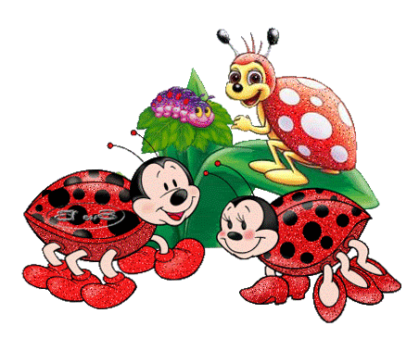
Почему именно экологическая сказка?

Slide 3
«…Сказка неотделима от красоты. Благодаря сказке ребенок познает мир не только умом, но и сердцем. И не только познает, но и откликается на события и явления окружающего мира, выражает свое отношение к добру и злу» В.А. Сухомлинский

Slide 4
Проблема: Сказки подаются дошкольникам не достаточно разнообразно и не в полной мере используются для развития мышления и воспитания добрых чувств. Не всегда есть возможность понаблюдать с дошкольниками за жизнью диких животных или отправиться в путешествие, или подводное царство. А экологическая сказка дает такую возможность благодаря хорошо развитому у детей воображению. Также через сказки удается привить не только любовь к природе, но и осознание необходимости ее охраны.

Slide 5
Цель: 1. Показать нестандартные методы и приемы работы с экологическими сказками. Задачи: 1.Развивать умение с помощью воспитателя инсценировать и драматизировать сказки. 2.Посредством экологических сказок прививать детям экологическую культуру поведения; 3.Формировать первоначальные умения и навыки экологически грамотного и безопасного для природы и для самого ребенка поведения; 4.Активизировать и расширять словарный запас, развивать связную речь в процессе работы над сказкой.

Slide 6
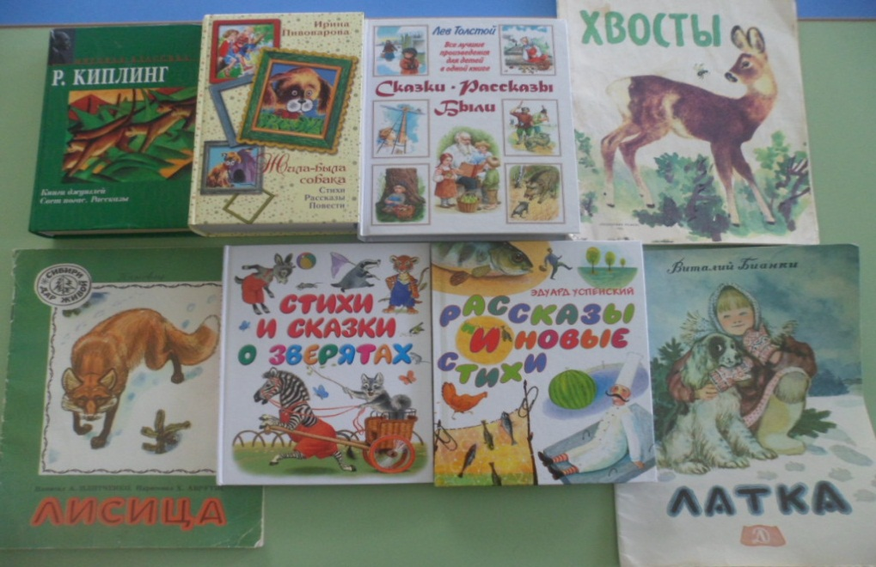
Методическая литература
Авторские экологические сказки

Slide 7
Этапы совместной работы с детьми
Работа с сказкой
Чтение сказки
Анализ
Пересказ (по частям, по ролям)
Обсуждение
Распределение по ролям. Инсценировка.
Характеристика героев

Slide 8
Работа с родителями
Беседа с родителями
«Что такое экологическая сказка»
Помощь в пополнение книжного уголка
Помощь в изготовление костюмов для инсценировок сказок.

Slide 9
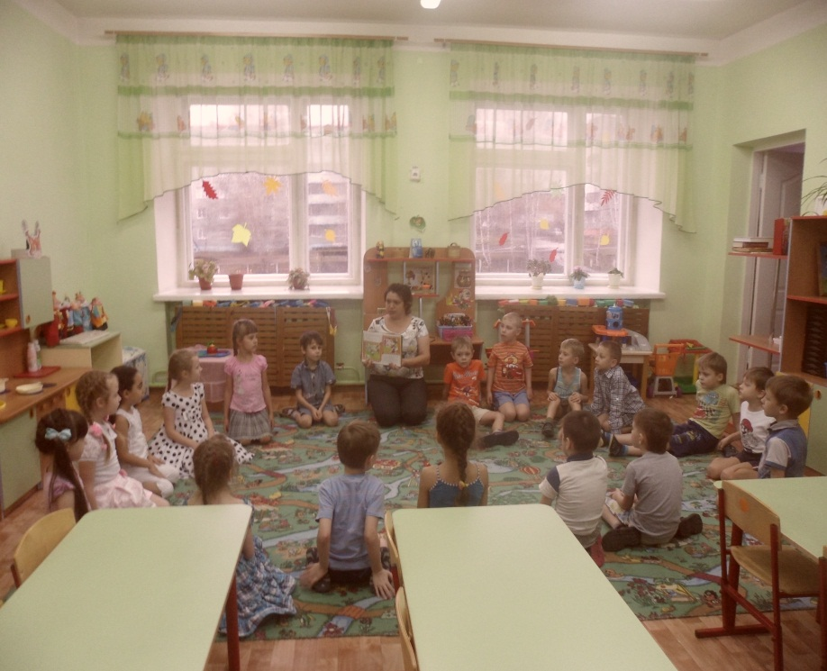
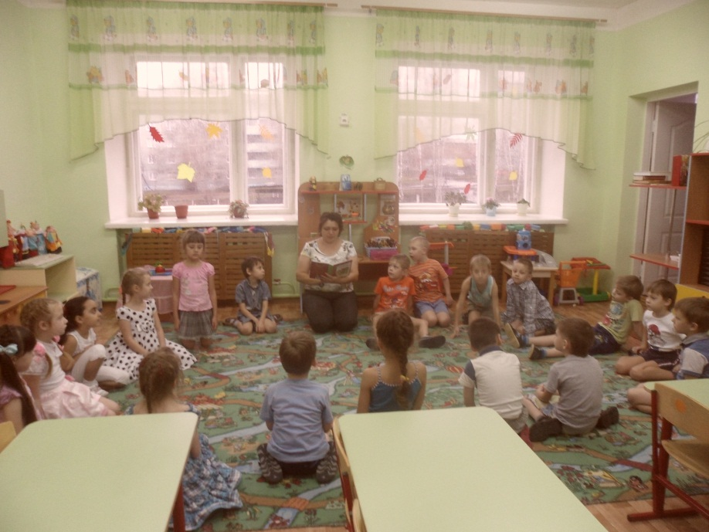
Чтение сказок с показом иллюстраций
Чтобы сказку
показать
Много мы должны
узнать!

Slide 10
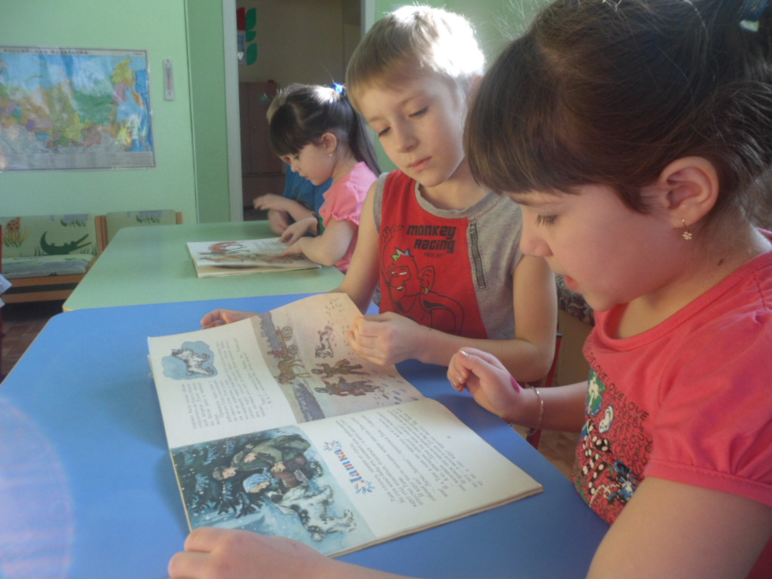
Сказки почитаем, а потом сыграем

Slide 11
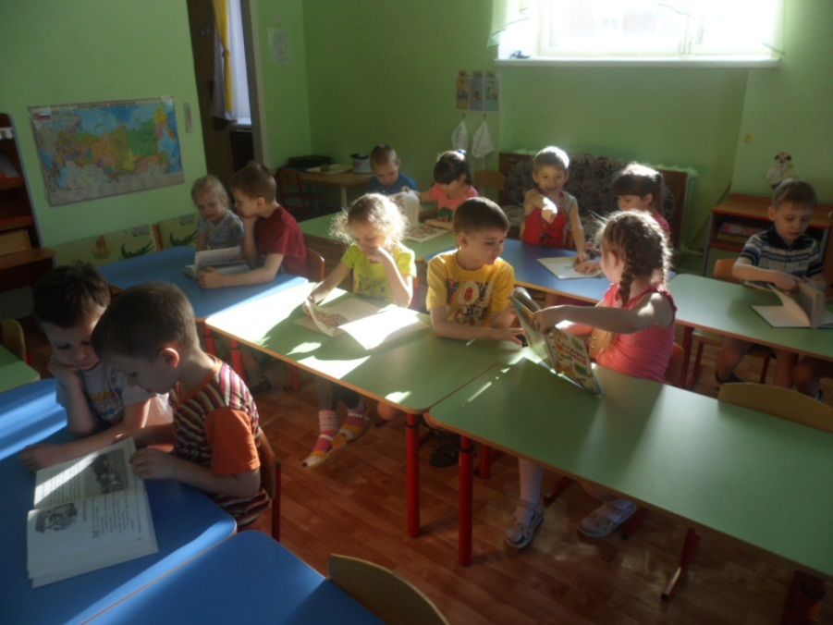
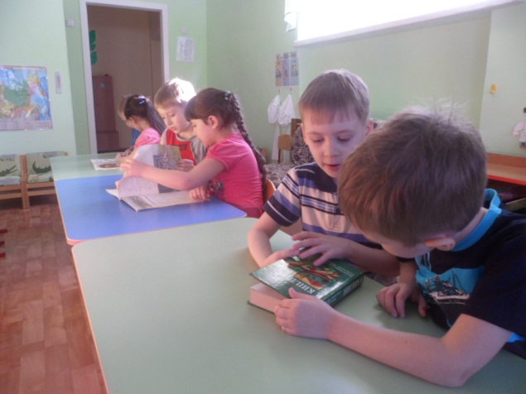
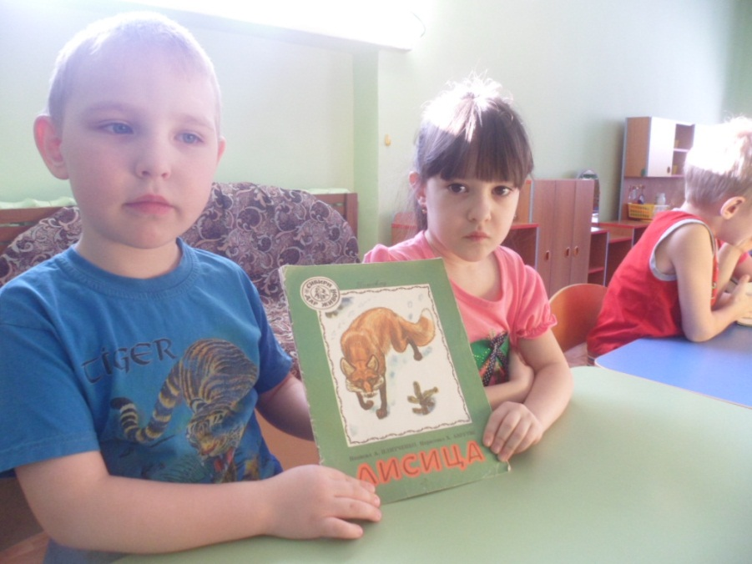
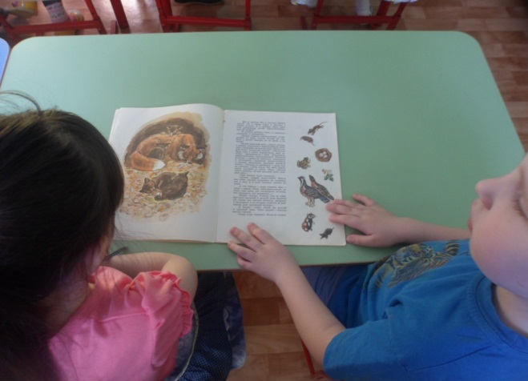

Slide 12
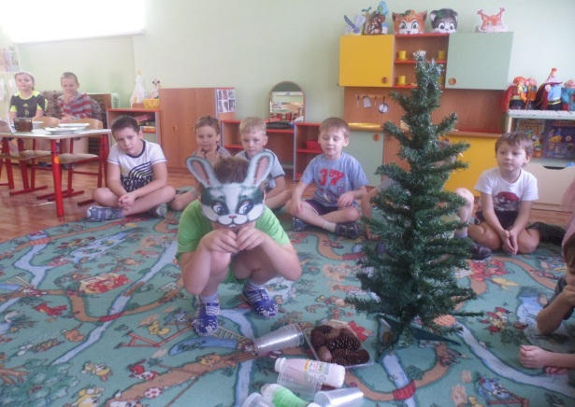
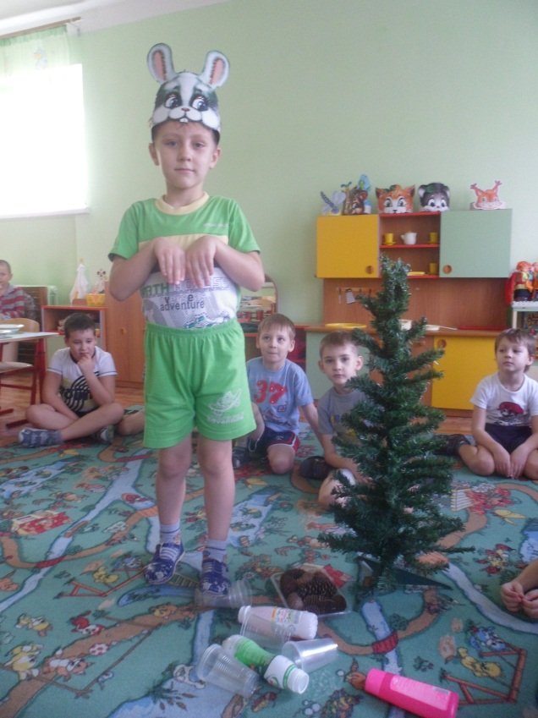
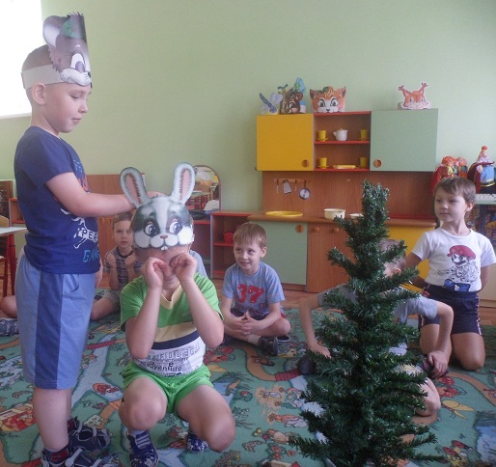
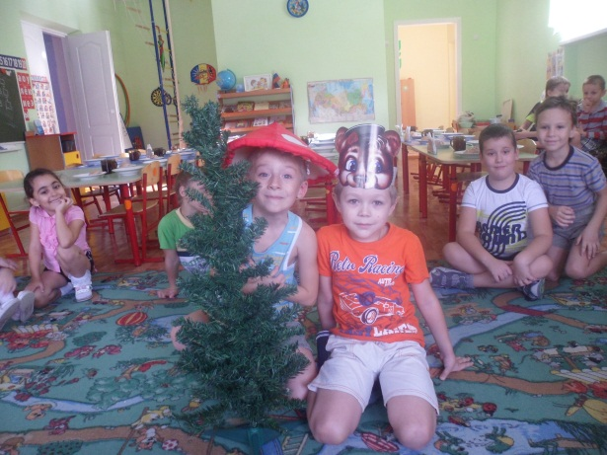
Инсценировка экологической сказки «Однажды в лесу»

Slide 13
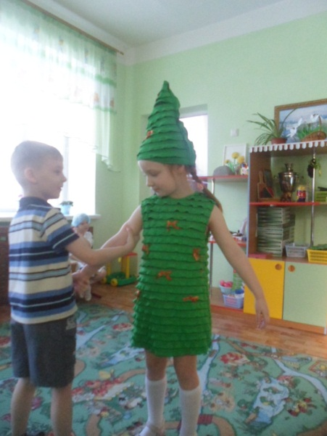
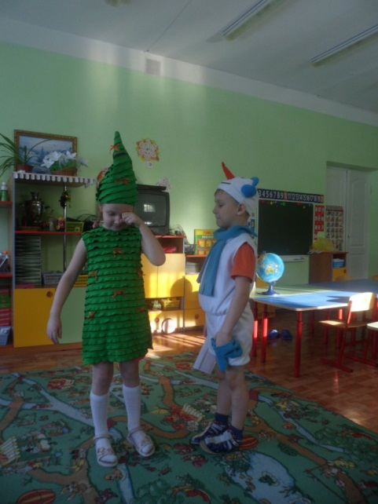
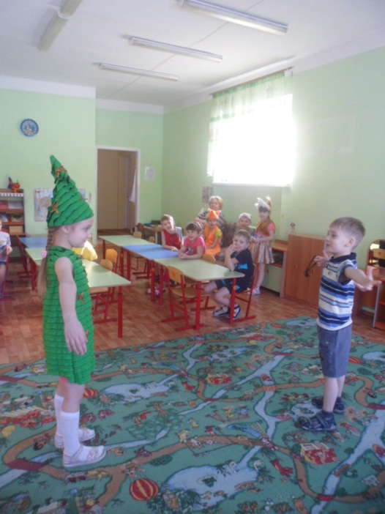
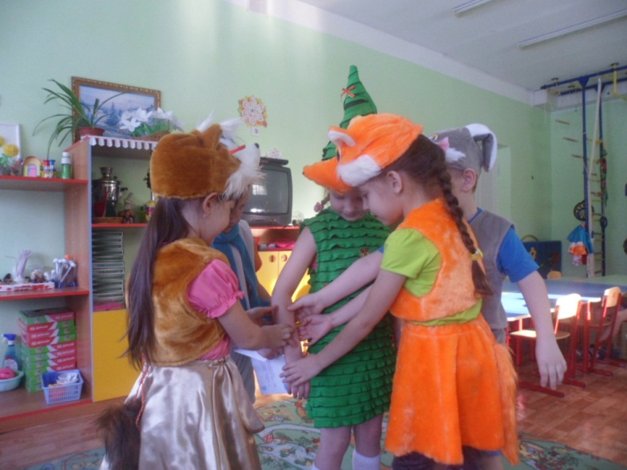
Инсценировка экологической сказки «Лесные жители просят помощи»

Slide 14
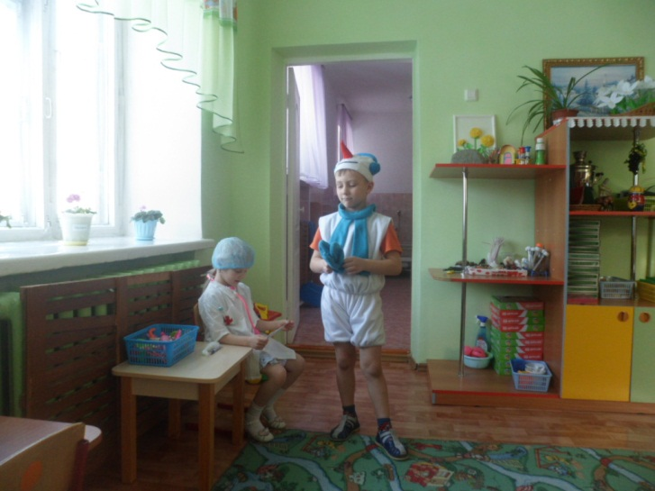
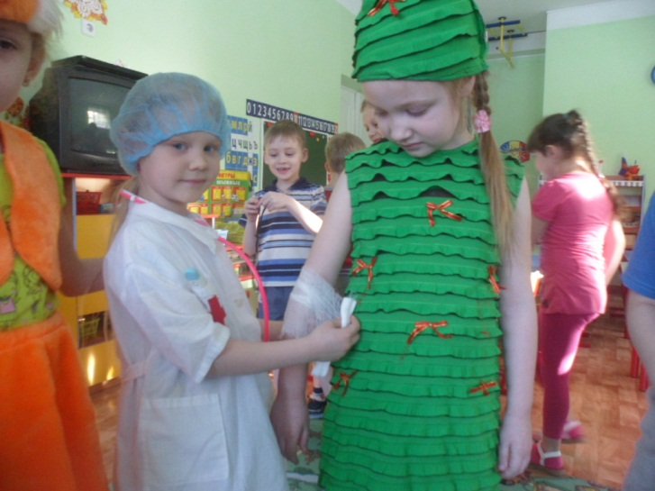
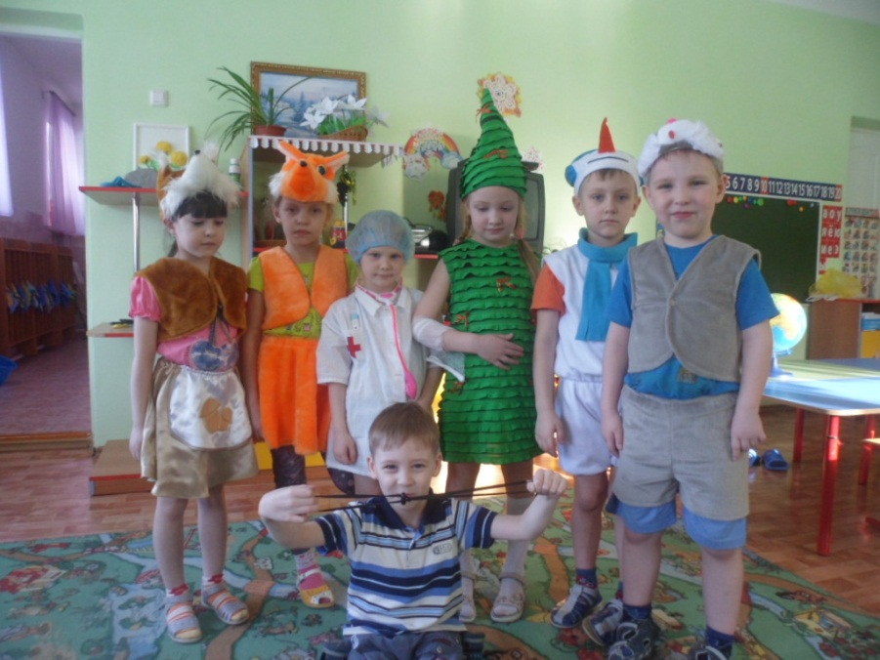

Slide 15
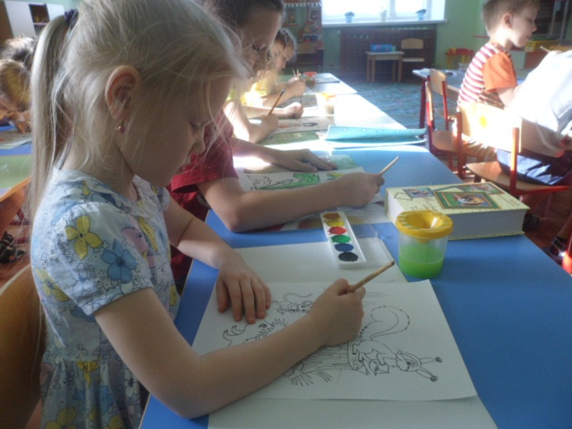
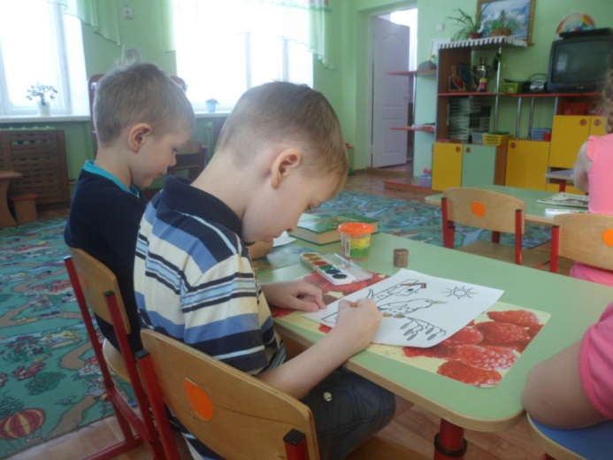
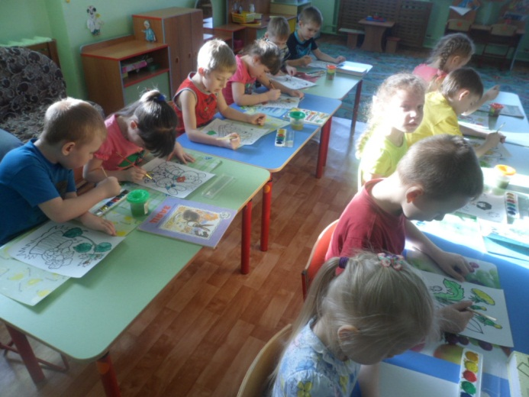
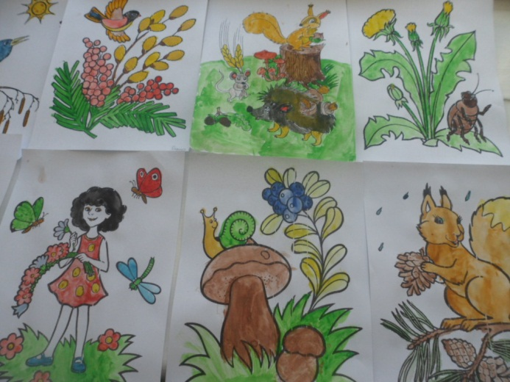
Придумываем и рисуем свою сказку

Slide 16
Ожидаемые результаты
Дети научатся видеть прекрасное в природе, любоваться ею, вести себя в различных ситуациях, применяя положительный опыт на примере поведения сказочных героев.
У дошкольников будет развит экологический кругозор, наблюдательность, познавательный интерес, логическое и творческое мышление, умение анализировать и синтезировать полученную информацию, они научатся выражать собственное мнение связными предложениями, пополнят свой словарный запас необходимыми терминами.
Положительный коммуникативный опыт взаимодействия со сверстниками и взрослыми.

Slide 17
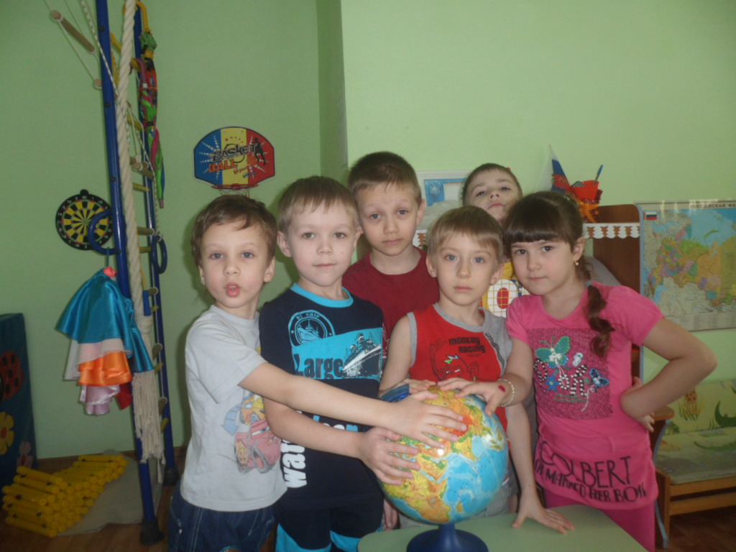
Я обнял глобус – шар земной.
Один над сушей и водой.
В руках моих материки
Мне тихо шепчут: «Береги».
Я обнял глобус – шар земной,
И что-то сделалось со мной.
И вдруг шепнул я:
«Не солгу. Тебя, родной мой, сберегу»

